Slide 1
О реализации федерального пилотного проекта «Бережливая поликлиника» в Республике Бурятия
Заместитель
министра здравоохранения
Республики Бурятия
С.Д. Замбалова

Slide 2
Реализация Федерального проекта «Бережливая поликлиника» в Республике Бурятия запущена с 14.04.2017 года.
Согласно приказу Министерства здравоохранения Республики Бурятия от 14.04.2017 № 519-ОД «Об определении участников пилотного проекта «Бережливая поликлиника» в Республике Бурятия» в проекте участвуют 2 поликлиники:
- ГАУЗ «Городская поликлиника № 2» ( детская поликлиника)
- ГБУЗ «Городская поликлиника № 1» (взрослая поликлиника)
Notes:
Основными проблемой развитии информатизации является недостаток финансирования из республиканского бюджета на решение региональных задач:
1. внедрение системы диспетчеризации санитарного автотранспорта. Данное мероприятие в настоящее время является приоритетной задачей, направленной на оптимизацию оказания экстренной помощи населению, и
активно курируется со стороны федерального Минздрава.
2. развитие Вычислительного центра Министерства здравоохранения Республики Бурятия. Информационные системы постоянно наращивают свой функционал, что в свою очередь требует увеличение серверных мощностей, на которых они размещены. Кроме того в ВЦ МЗ РБ имеется оборудование, которое на текущий момент уже не поддерживается производителем, что ставит под определенный риск дальнейшую его эксплуатацию.
3. Развитие и сопровождение региональных информационных подсистем ЕГИСЗ. Реализация приоритетного проекта «Совершенствование процессов организации медицинской помощи на основе внедрения информационных технологий» подразумевает собой развитие региональных подсистем, взаимодействующих с федеральными компонентами ЕГИСЗ, в том числе с личным кабинетом «Мое здоровье» единого портала государственных услуг.
Была подана заявка на финансирование мероприятий по Дорожной карты по развитию ЕГИСЗ в Республике Бурятия на 29,9 млн. руб. Но, как видите, даже этих денег не хватает для покрытия потребности в решении всех региональных задач.

Slide 3
Цели реализации проекта
Цель:
-усовершенствование процессов, направленных на повышение удовлетворенности пациентов, доступности оказываемых услуг, увеличение эффективности и устранение существующих временных, финансовых и иных потерь, а также организация рабочих мест, обеспечивающая безопасность и комфортность работы сотрудников. И дальнейшее тиражирование наработанного опыта в других амбулаторно- поликлинических учреждениях.

Slide 4
«БЕРЕЖЛИВАЯ ПОЛИКЛИНИКА»
ОСНОВНЫЕ НАПРАВЛЕНИЯ ПРОЕКТА в детской поликлинике ГАУЗ «Городская поликлиника № 2»
Оптимизация работы регистратуры, с организацией по открытому
типу и внедрением модуля обратной связи при электронной записи
пациента
1
Переформатирование внутренней логистики поликлиники с навигацией потоков пациентов и оптимизацией рабочего пространства поликлиники
2
3
Повышение эффективности рабочего времени врачей-педиатров
участковых и узких специалистов
4
Совершенствование профилактической работы

Slide 5
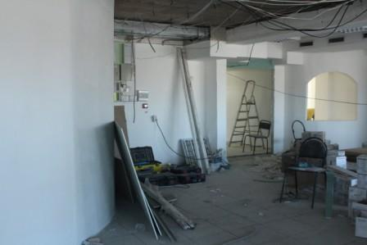
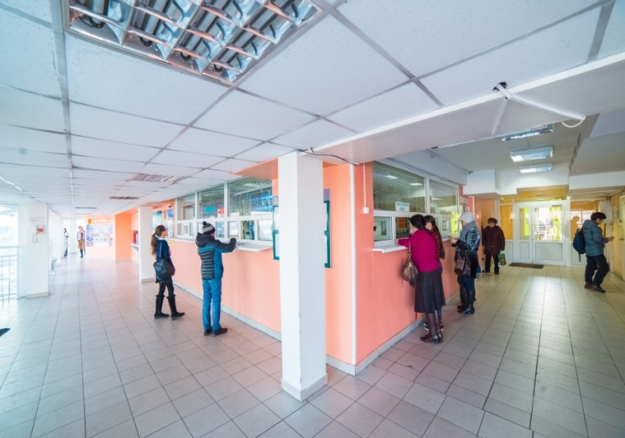
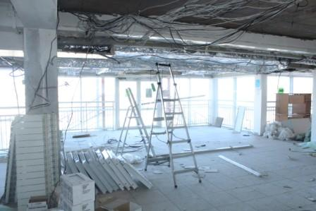
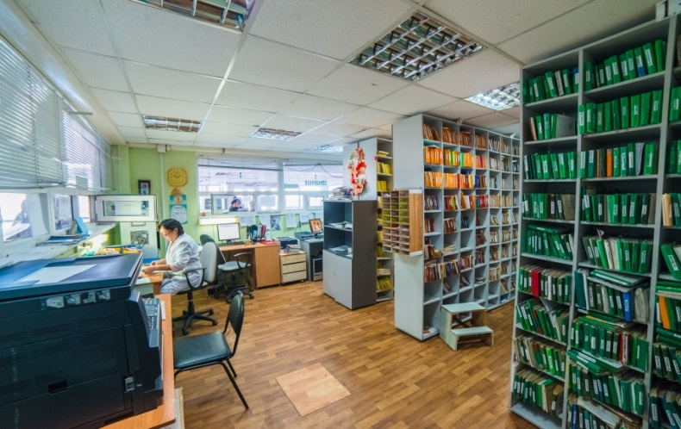
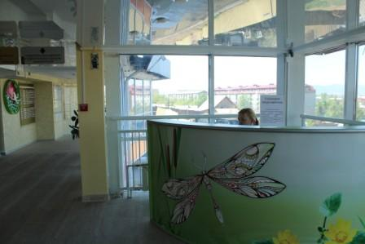
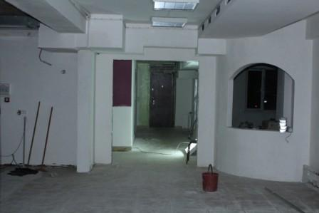
Направление проекта
Оптимизация работы регистратуры
До перепланировки
Промежуточное состояние на 13.05.2017 г
После перепланировки

Slide 6
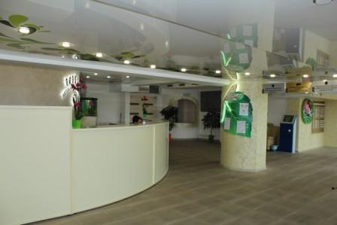
Картирование процесса
Направление проекта Оптимизация работы регистратуры
Исходное состояние
на апрель 2017 г.
Время ожидания пациента – 7 минут:
2 мин.- поиск карт
5 мин.- очередь в регистратуру
Текущее состояние
Время пребывания пациента
2 минуты (сокращенно время ожидания очереди в регистратуре в 3 раза, не тратится время поиск карт)
выполнены мероприятия:
проводятся мероприятия:
Целевое состояние
Время пребывания пациента - 1 мин.
проведен капитальный ремонт холла с организацией регистратуры по открытому типу;
разделение потока "здоровых" и "больных";
гардероб на 2 окна;
введение специалиста картохранилища;
внедрение электронного расписания;
созданы дополнительные порты ЛВС в регистратуре и картохранилище;
обустроена зона комфортного пребывания посетителей в холле поликлиники;
организованы рабочие места администраторов блока профилактики, администратора информационной стойки;
введены в штат регистратуры 4 ставки администратора;
все сотрудники регистратуры обеспечены рабочей одеждой в едином стиле;
разработаны: положение об организации деятельности регистратуры, должностные инструкции администраторов;
изменен алгоритм маршрутизации пациентов.

Slide 7
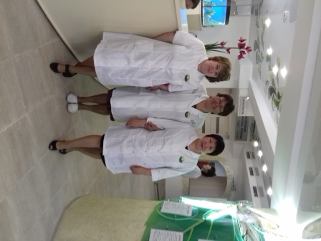
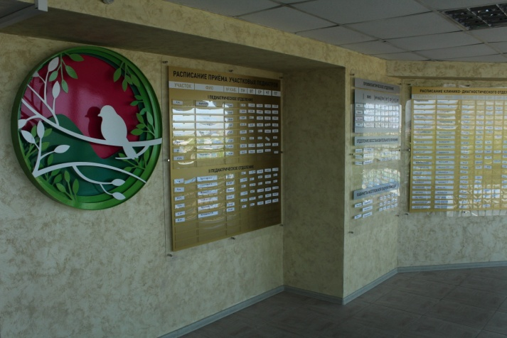
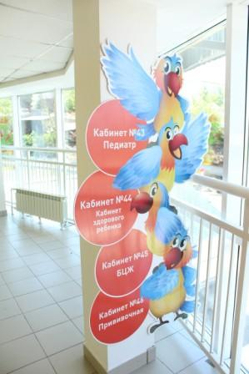
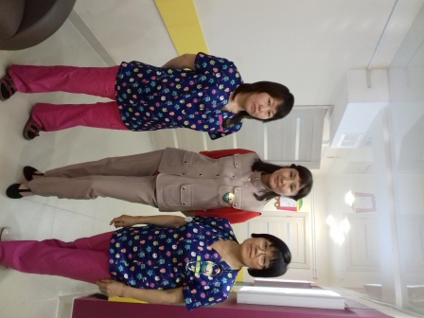
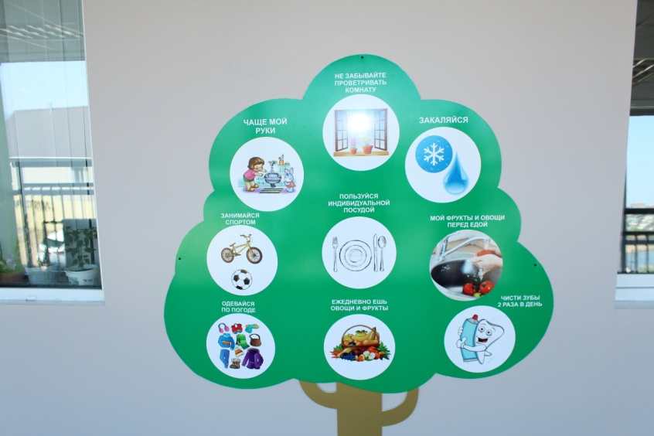
Направление проекта Переформатирование внутренней логистики с навигацией потоков пациентов и оптимизация рабочего пространства
проведена перепланировка помещения для улучшения эргономики рабочего пространства;
изготовлены, приобретены и размещены элементы навигации с разделением стилей разметки и указателей по всем подразделениям поликлиники;
упорядочена нумерация кабинетов;
сотрудники созданных подразделений поликлиники обеспечены рабочей одеждой в едином стиле и бейджиками

Slide 8
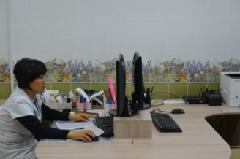
Картирование процесса
Направление проекта Повышение эффективности рабочего времени
врачей-педиатров участковых, узких специалистов
Исходное состояние
на апрель 2017 г.
Время ожидания пациента–20 мин.
Прием–17мин. ( из них 10 мин на оформление документации)
Прием пациента – 17 мин.
Текущее состояние
Время ожидания пациента 15 мин
Прием- 16 минут (из них 7 мин- заполнение документации)
Целевое состояние
Время ожидания пациента–10 мин.
Прием–15мин. ( из них 5 мин на оформление док)
выполнены мероприятия:
проводятся мероприятия:
ведение электронного документооборота;
модернизация электронной картотеки
разделение потока "здоровых" и "больных";
сокращение времени приема за счет перераспределения работы между врачом и медсестрой;
приведение кабинетов к организации работы 5С;
организация АРМ для медсестры;
сокращение документации за счет дублирующих журналов;
оптимизация графиков работы врачей с организацией интервала между приемами не менее часа;
передача функции по выдаче справок здоровым детям в отдел профилактики.

Slide 9
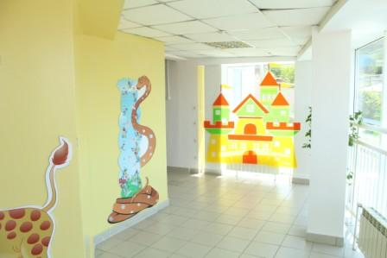
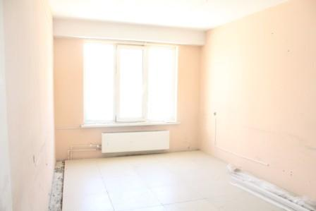
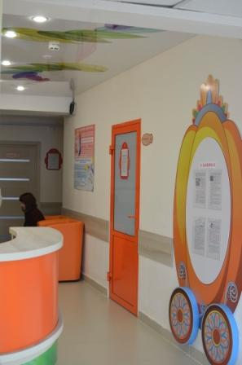
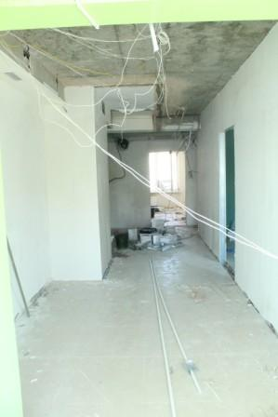
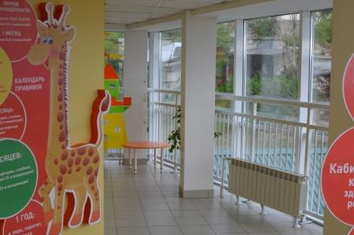
Направление проекта
Блок профилактики детской поликлиники
После
Текущее состояние на 13.05.2017 г
Промежуточное состояние на 13.05.2017 г
После

Slide 10
Картирование процесса: Профилактические осмотры несовершеннолетних
Направление проекта Повышение эффективности профилактической работы
Исходное состояние
на апрель 2017 г.
Время пребывания пациента
- до 1 года - 4ч. 00м.,
в т.ч. "в пути" 20 мин.;
- старше 1 года - 3ч. 49 м.,
в т.ч. "в пути" 8м. 42сек.
Целевое состояние
Время пребывания пациента
- 1 ч. 47 м. 18сек.,
в т.ч. "в пути" 3м. 18с.
выполнены мероприятия:
Текущее состояние
на 14.07.2017
Время пребывания пациента
- 2 ч. 17 м. 18сек.,
в т.ч. "в пути" 3м. 18с.
проводятся мероприятия:
реконструкция и ремонт блока профилактики;
введение администратора блока профилактики с возможностью ведения электронной картотеки;
обустройство зоны комфортного пребывания пациентов;
предварительная запись
ведение электронного документооборота;
модернизация электронной картотеки диспансерного наблюдения

Slide 11
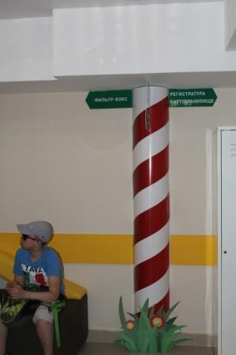
Картирование процесса: Иммунопрофилактика
Направление проекта Повышение эффективности профилактической работы
Исходное состояние
на апрель 2017 г.
Время пребывания пациента
- 3ч. 46м. 30с.,
в т.ч. "в пути" 8 мин.
выполнены мероприятия:
Текущее состояние
на 14.07.2017
Время пребывания пациента
- 1 ч. 43 м.,
в т.ч. в дороге 1м. 35с.
проводятся мероприятия:
Целевое состояние
Время пребывания пациента:
- 1 ч. 05 м.,
в т.ч. в дороге 1м. 35с.
реконструкция и ремонт блока профилактики;
введение администратора блока профилактики с возможностью ведения электронной прививочной картотеки;
обустройство зоны комфортного пребывания пациентов;
предварительная запись;
выделение отдельного приема врача-педиатра;
5-ти-дневная рабочая неделя.
ведение электронного документооборота;
формирование статистических отчетных форм по вакцинопрофилактике в МИС

Slide 12
ГАУЗ «ГП №2»:
Основные направления проекта во взрослой поликлинике ГБУЗ «Городская поликлиника № 1»
1
Оптимизация работы регистратуры
2
Маршрутизация потоков пациентов с разработкой оптимальных схем навигаций
3
Повышение эффективности рабочего времени врачей-терапевтов участковых и узких специалистов
4
Оптимизация процессов при проведении лабораторных исследований
5
Совершенствование профилактической работы

Slide 13
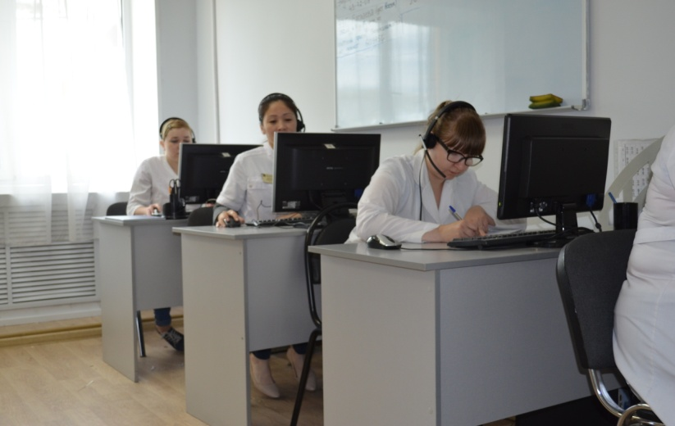
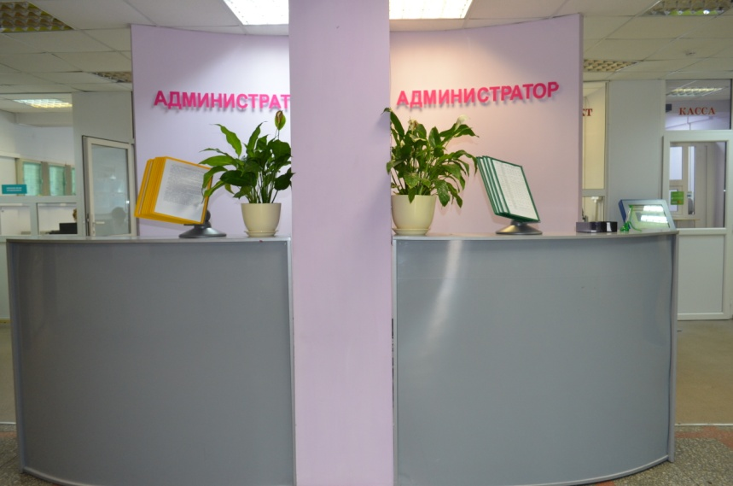
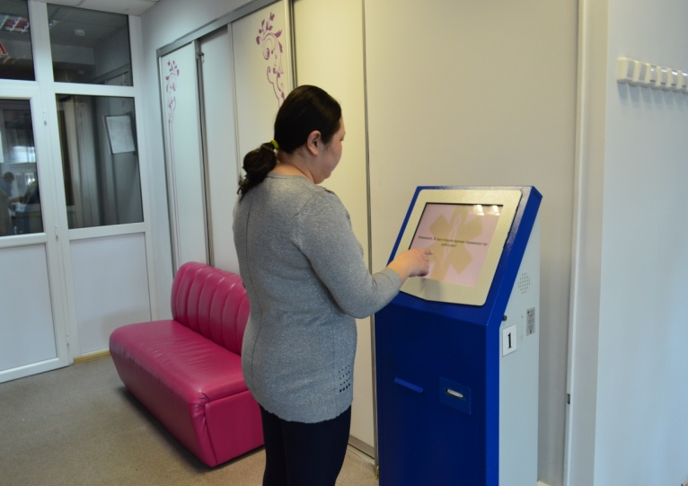
Направление проекта
Оптимизация работы регистратуры
№ | Проблема | Первопричина | Пути решения | Реализовано на 25.07.2017г. | Целевое состояние
1 | Длительное время ожидания ответа оператора Call-центра более 20 мин в часы-пик | Ограниченные возможности каналов связи Недостаточное количество операторов в часы-пик Отсутствие единого алгоритма работы операторов Call-центра | Организация эффективной работы операторов Call-центра и создание комфортных условий рабочего процесса Разработка и внедрение единого алгоритма работы операторов Call-центра Расширение каналов связи | Организация эффективной работы операторов Call-центра: создание комфортных условий рабочего процесса, разработка и внедрение единого алгоритма работы операторов Call-центра, расширены каналы связи Результат: Время ожидания ответа оператора Call-центра сократилось в 2 раза в часы-пик | Время ожидания ответа оператора Call-центра не должно превышать 5 минут в часы-пик

Slide 14
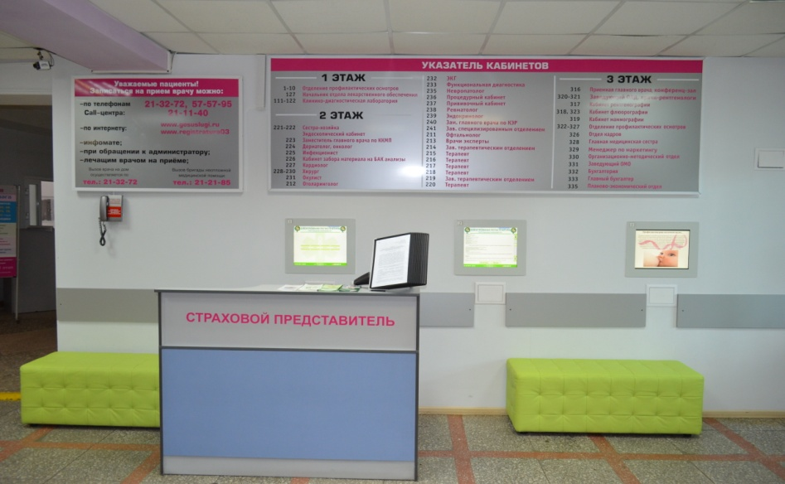
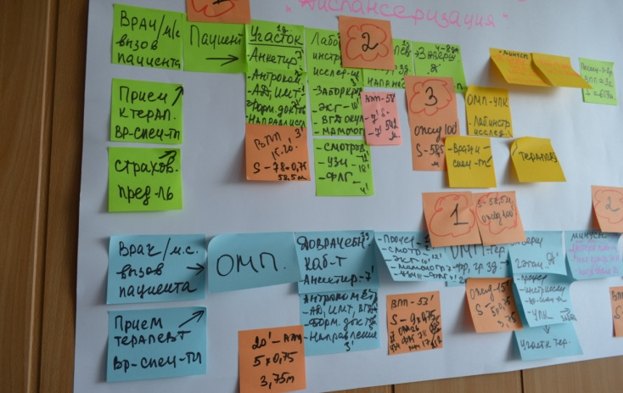
Направление проекта
Маршрутизация потоков пациентов с разработкой оптимальных схем навигаций
№ | Проблема | Первопричина | Пути решения | Реализовано на 25.07.2017г. | Целевое состояние
2 | Излишние перемещения пациентов, увеличение времени пребывания пациентов в поликлинике, отвлечение медицинского персонала для предоставления информации. Среднее время пребывания профпотока – более 2-х часов. Исходная протяженность маршрута движения профпотока составляла более 600 м | Отсутствие в поликлинике: - понятной навигации - наглядной информации для пациентов | Разработка и внедрение понятной навигации и маршрутизации Увеличение информированности граждан с предоставление наглядной информации Совершенствование внутренней логистики с устранением излишнего перемещения | Разработка и внедрение понятной навигации и маршрутизации Совершенствование внутренней логистики с устранением излишнего перемещения за счет оптимального размещения кабинетов Результат: Время пребывания в поликлинике сократилось до 90 мин и протяженность маршрута движения профпотока уменьшилось в 1,5 раза. | Время пребывания профпотока сократить с 120 мин до 60 мин. Протяженность маршрута движения профпотока сократить до 300м

Slide 15
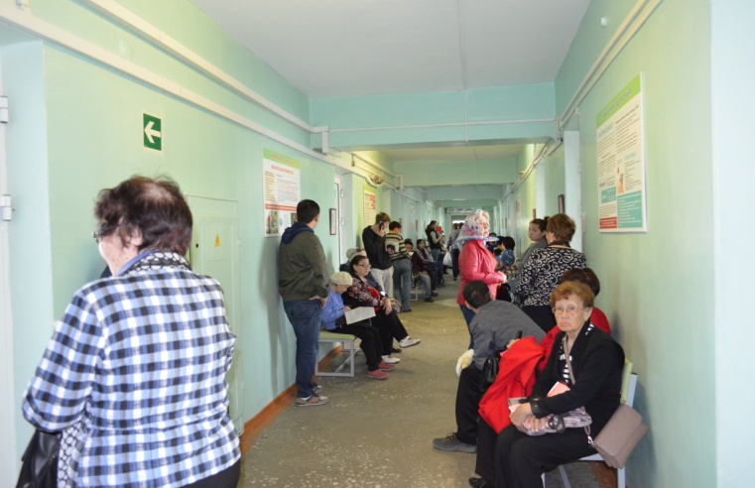
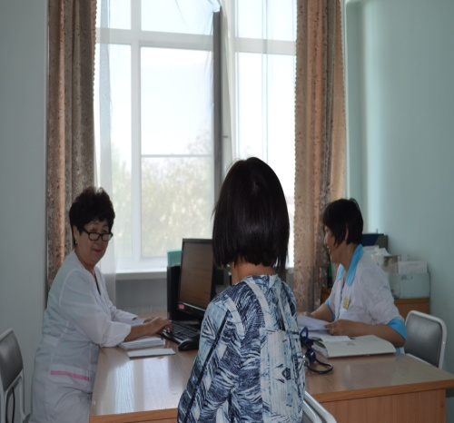
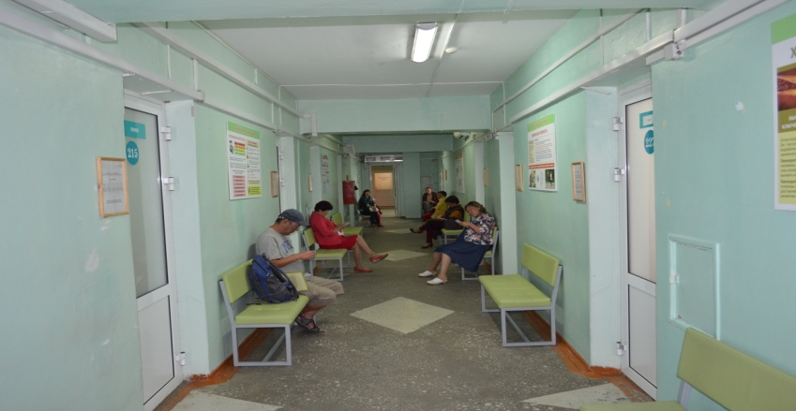
Направление проекта
Повышение эффективности рабочего времени врачей-терапевтов участковых и узких специалистов
№ | Проблема | Первопричина | Пути решения | Реализовано на 25.07.2017г. | Целевое состояние
3 | Длительное время ожидания пациентов перед кабинетом приема врача более 40 мин. | Выполнение врачами функций, не относящихся к лечебному процессу Наличие второй очереди пациентов из числа явившихся без предварительной записи Неоптимальные графики работы врачей Использование не в полном объеме возможностей записи пациентов на повторный прием | Открытие кабинета выдачи направлений и справок Перебалансировка работы между врачом и медицинской сестрой Оптимизация графиков работы врачей Введение в обязанность лечащих врачей запись на повторный прием Увеличение длительности времени приема участкового с 4 часов до 6 часов за счет организации мобильной выездной бригады и сокращения времени обслуживания на дому Организация рабочего пространства по системе 5s | Открытие кабинета выдачи направлений и справок Увеличение длительности времени приема участкового с 4 часов до 6 часов за счет организации мобильной выездной бригады и сокращения времени обслуживания на дому Результат: Время ожидания пациентов перед кабинетом приема врача сократилось в 2 раза | Время ожидания пациентов перед кабинетом приема врача не должно превышать15 минут

Slide 16
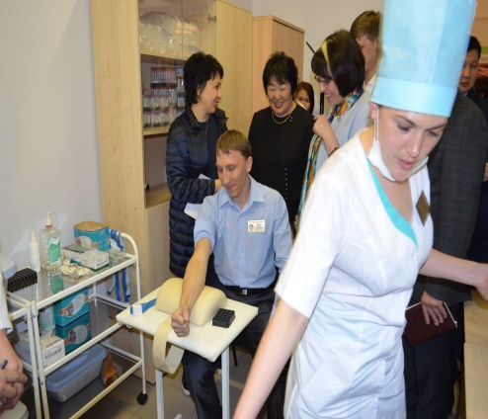
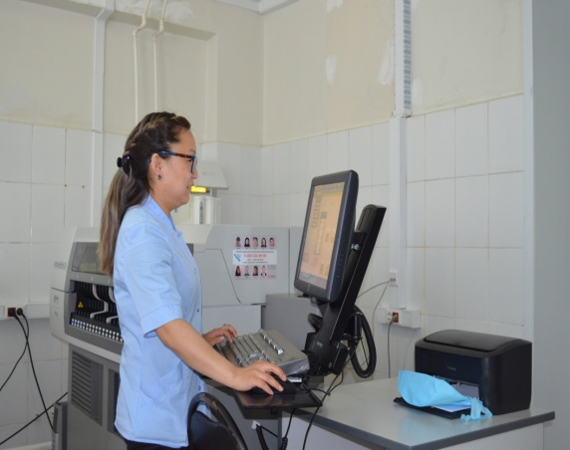
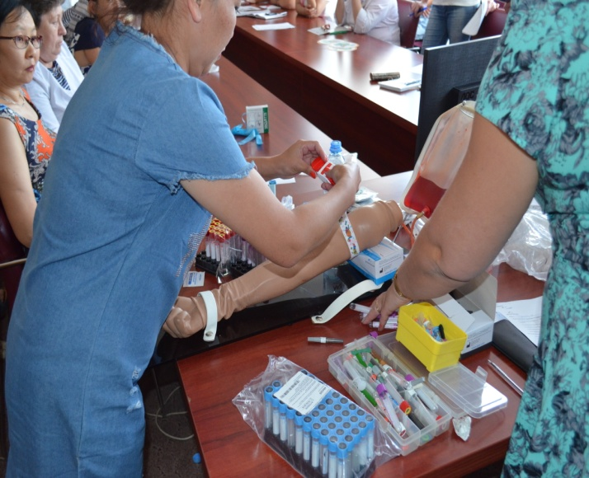
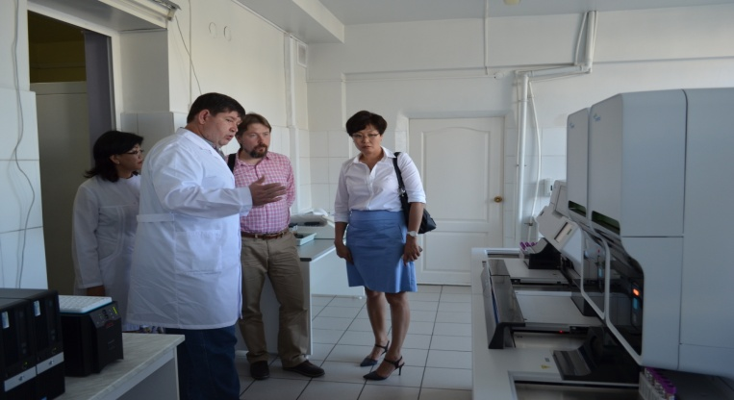
Направление проекта
Оптимизация процессов при проведении лабораторных исследований
№ | Проблема | Первопричина | Пути решения | Реализовано на 25.07.2017г. | Целевое состояние
4 | Большие очереди перед процедурным кабинетом - более 30 человек | Недостаточное количество мест для забора крови Отсутствие фиксированного времени для забора анализов крови при формирование электронного направления Заполнение излишней медицинской документации Недостаточная квалификация медицинских сестер при осуществлении процедуры забора крови Отсутствие замены процедурных сестер медицинскими сестрами из других подразделений | Организация дополнительных мест забора крови Совершенствование программного продукта, с возможностью автоматического распределения времени забора крови Исключить ведение излишней медицинской документации Обучение медицинских сестер из других подразделений технике забора крови и обеспечением ротации. | Организованы дополнительные мест забора крови Исключено ведение излишней медицинской документации Результат: Количество пациентов перед процедурным кабинетом сократилось в 2 раза | Количество пациентов перед процедурным кабинетом не должно превышать более 10 человек

Slide 17
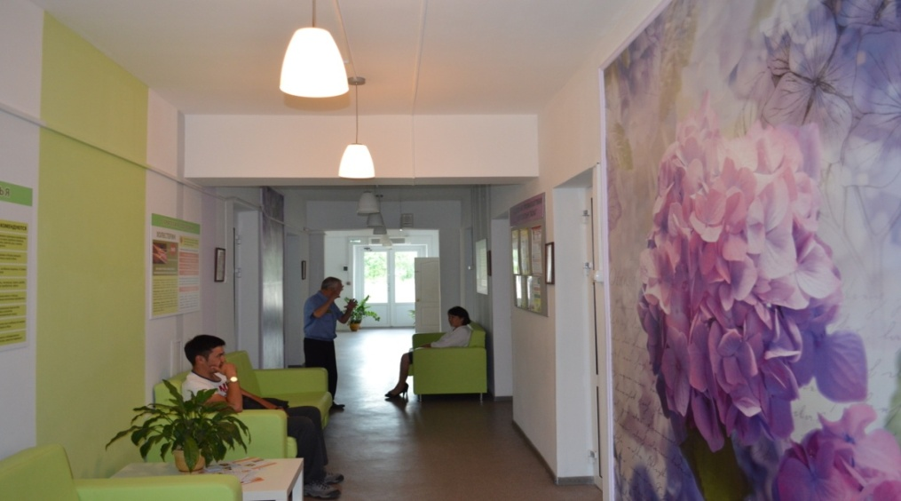
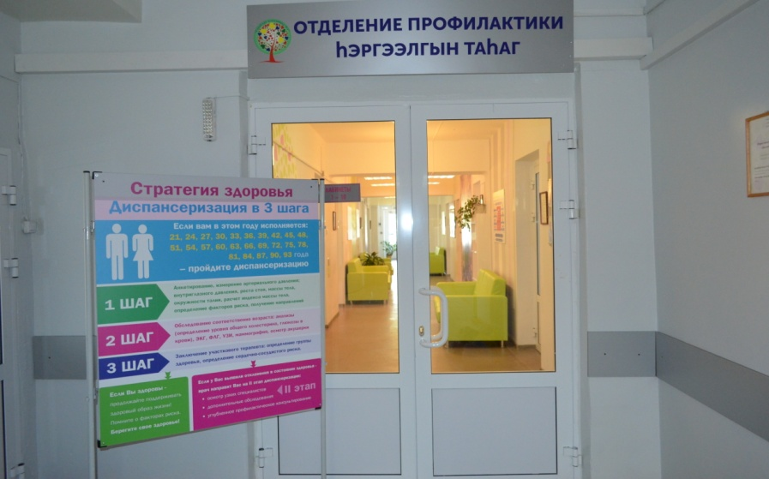
Направление проекта
Совершенствование профилактической работы
№ | Проблема | Первопричина | Пути решения | Реализовано на 25.07.2017г. | Целевое состояние
5 | Длительное время протекания процесса диспансеризации. Время прохождения I этапа диспансеризации составляло более 2,5 часов. Количество посещений – 5-8 раз. | Высокая частота посещений для выполнения отдельных методов диспансеризации Недостаточная доступность ультразвукового метода исследования Отсутствие оптимальной маршрутизации при прохождении диспансеризации | Упорядочение процесса маршрутизации За счет средств НСЗ ТФ ОМС приобретение дополнительного аппарата УЗИ Разработать регламент организации диспансеризации с распределением функциональных обязанностей между участковой службой и отделением медицинской профилактики Создать процесс визуально понятным для всех Обучить персонал согласно утвержденного регламента прохождения диспансеризации | Упорядочение процесса маршрутизации Предусмотрены средства НСЗ ТФ ОМС на приобретение дополнительного аппарата УЗИ Создать процесс визуально понятным для всех Результат: Время прохождения I этапа диспансеризации уменьшилось до 2 часов. Количество посещений – сократилось до 3-5 раз. | Время прохождения I этапа диспансеризации уменьшить до 90 мин. Количество посещений довести до 3.

Slide 18
Для решения одной из основных проблем в части обеспечения необходимым медицинским оборудованием, пилотным поликлиникам выделены финансовые средства за счет средств нормированного страхового запаса ТФОМС Республики Бурятия на приобретение диагностического оборудования в размере 8,1 млн. рублей:
- ГБУЗ «Городская поликлиника № 1» – 4,1 млн. рублей,
- ГАУЗ «Городская поликлиника № 2» – 4,0 млн. рублей.
Для решения проблемы в части обучения принципам бережливого производства лидеров рабочих групп, участников пилотного проекта, в период с 18.07.-20.07.2017 г. проведено обучение специалистом ГК «Росатом» Артемьевым С.А.

Slide 19
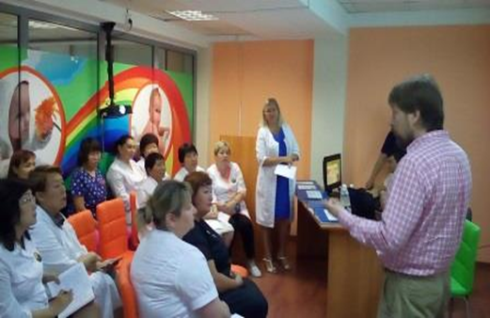
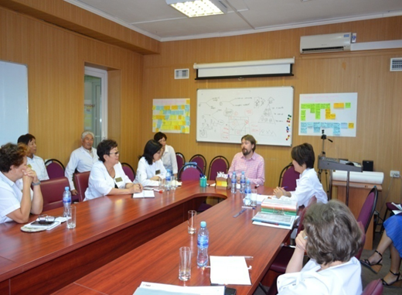
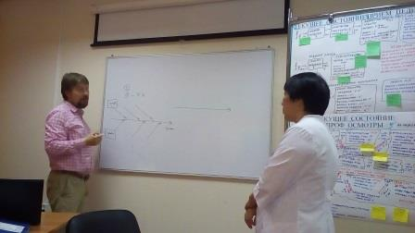
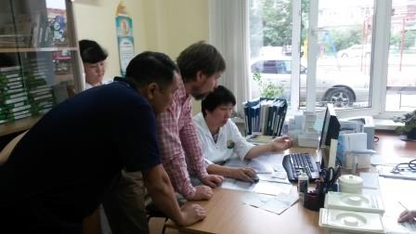
Обучение лидеров проекта «Бережливая поликлиника» (Специалист ГК «Росатом» Артемьев С.А.)

Slide 20
Проведено 5 мероприятий по информированию населения (пациентов).
В целях реализации мероприятий федерального проекта «Бережливая поликлиника» страховыми медицинскими организациями в пилотных поликлиниках проводится опрос застрахованных лиц. Процент удовлетворенности доступностью медицинской помощи составляет 72,6 %. Из числа удовлетворенных наибольшую долю составляют следующие показатели: удобство режима работы поликлиники для прохождения диспансеризации, работа участкового врача, врачей-специалистов, организация работы администраторов поликлиник.

Slide 21
Спасибо за внимание!

